Slide 1
Hoạt động trải nghiệm: Đầu tư kinh doanh
PHÒNG GD&ĐT………..
TRƯỜNG THCS ………….……
Đ8-C2-T1
Giáo viên:……………………………

Slide 2
1. Tìm hiểu về tài chính, tài chính cá nhân
HOẠT ĐỘNG MỞ ĐẦU

Slide 3
Kinh doanh (Business) là hoạt động buôn bán nhằm tạo ra lợi nhuận
https://news.timviec.com.vn/kinh-doanh-la-gi-tat-tan-tat-nhung-kien-thuc-ve-kinh-doanh-ban-nen-biet-37040.html#:~:text=Kinh%20doanh%20(t%C3%AAn%20ti%E1%BA%BFng%20Anh,th%C6%B0%E1%BB%9Bc%20%C4%91o%20c%E1%BB%A7a%20ti%E1%BB%81n%20t%E1%BB%87.

Slide 4
HOẠT ĐỘNG TÌM HIỂU KIẾN THỨC
1) Một số yếu tố cơ bản trong kinh doanh
Vốn
Giá cả
Chi phí vận hành
HOẠT ĐỘNG HÌNH THÀNH KIẾN THỨC
Doanh thu
Lợi nhuận
Lãi
Lỗ
Notes:
Từ clip vừa xem, HS chọn ra các yếu tố trong kinh doanh và thử định nghĩa
GV chốt định nghĩa.

Slide 5
Từ công việc kinh doanh của Ngọc, con hãy
1. Hoàn thành sơ đồ sau:
Tiền vốn:
Mua ….
…….
……..
…….
Chi phí khác:
……
…….
…….
Tiền bán chè
A
B
C
2. Lập công thức tính số tiền lãi của bạn Ngọc:
Số tiền lãi = ………………………………………

Slide 6
3. Hoàn thành sơ đồ sau:
Tiền vốn:
Mua ….
…….
……..
…….
Chi phí khác:
……
…….
…….
Doanh thu
Chi phí vận hành
Tiền bán chè
Vốn
A
B
C
4. Lập công thức tính số tiền lãi của bạn Ngọc:
Số tiền lãi =
A – (B + C)
5. Nêu công thức tính lợi nhuận:
Lợi nhuận =
A – (B + C)

Slide 7
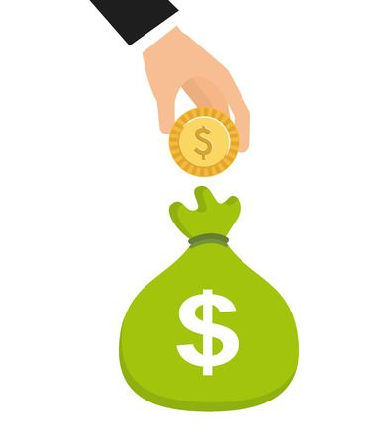
Vậy có những cách nào để tăng lợi nhuận?
Tăng
Chi phí vận hành
Doanh thu
Vốn
A
B
C
Tăng lợi nhuận?
Giảm
Giảm
Lợi nhuận = A – (B + C)
Vậy các cách để tăng lợi nhuận: - Tăng doanh thu
- Giảm chi phí vận hành và vốn.

Slide 8
HOẠT ĐỘNG TÌM HIỂU KIẾN THỨC
2. Công thức để tính lợi nhuận
Lợi nhuận = $A−\left(B+C\right)$
Trong đó:
A: Doanh thu
B: Vốn
C: Chi phí vận hành
Để tăng lợi nhuận:
Tăng doanh thu
Giảm vốn và chi phí vận hành

Slide 9
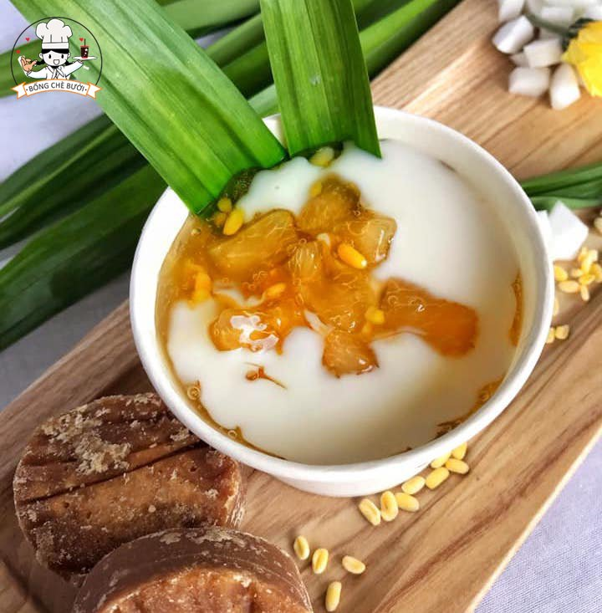
3. Kỹ năng tìm kiếm thông tin và trình bày sản phẩm

Slide 10
3. Kỹ năng tìm kiếm thông tin và trình bày sản phẩm
Kỹ năng tìm kiếm thông tin (5W1H)
Vì sao cần tìm kiếm thông tin?
Tìm kiếm thông tin gì?
Tìm kiếm thông tin từ ai?
Tìm kiếm thông tin ở đâu?
Tìm kiếm thông tin khi nào?
Tìm kiếm thông tin như thế nào?
Cách thức trình bày sản phẩm
Vì sao phải trình bày và giới thiệu sản phẩm?
Trình bày, giới thiệu sản phẩm gì?
Trình bày và giới thiệu bằng cách nào, ở đâu?....

Slide 11
HOẠT ĐỘNG LUYỆN TẬP
Quan sát Video sau và thực hiện nhiệm vụ trong vòng 5 phút:
Vốn bỏ ra của câu chuyện kinh doanh trên là bao nhiêu?
Giá của mặt hàng bán là bao nhiêu?
Chi phí vận hành trong 20 ngày kinh doanh là bao nhiêu?
Doanh thu của dự án này là bao nhiêu?
Lợi nhuận thu được là bao nhiêu? Lỗ hay lãi?

Slide 13
HOẠT ĐỘNG LUYỆN TẬP
Quan sát Video sau và thực hiện nhiệm vụ trong vòng 5 phút:
Vốn bỏ ra của câu chuyện kinh doanh trên là bao nhiêu?
Giá của mặt hàng bán là bao nhiêu?
Chi phí vận hành trong 20 ngày kinh doanh là bao nhiêu?
Doanh thu của dự án này là bao nhiêu?
Lợi nhuận thu được là bao nhiêu? Lỗ hay lãi?

Slide 14
Thảo luận nhóm trong 5 phút
Làm thế nào để có thể tăng lợi nhuận trong câu chuyện kinh doanh vừa rồi?
Nêu 1 ý tưởng kinh doanh mà em mong muốn triển khai?
Hoạt động nhóm

Slide 15
Tổng kết bài học tiết 1
HOẠT ĐỘNG CỦNG CỐ
Vốn
Giá cả
Chi phí vận hành
Doanh thu
Lợi nhuận
Lãi
Lỗ

Slide 16
HƯỚNG DẪN VỀ NHÀ
1. Làm việc theo nhóm:
- Đọc mục II (SGK – Tr 90+91).
- Lập kế hoạch kinh doanh của mỗi nhóm. Nhóm trưởng phân công nhiệm vụ cho các thành viên.
2. Làm việc cá nhân:
- Làm lại ví dụ vào vở. Tìm hiểu thêm về tài chính, kinh doanh; Cách trình bày và giới thiệu sản phẩm; Cách tăng lợi nhuận.
-Tích cực tham gia vào công việc của nhóm

Slide 17
Remember… Safety First!
Thank you!

